Slide 1
Prediksi credit risk
Virtual Internship ID/X – Data Scientist
Oleh Raffel Ravionaldo

Slide 2
Permasalahan
Saat ini banyak nasabah yang mengajukan pinjaman kepada perusahaan dan departemen yang bertanggung jawab untuk menjawab ajuan pinjaman tersebut kewalahan. sehingga memperlukan waktu yang cukup lama untuk menentukan apakah pinjaman tersebut layak diterima atau tidak dan hal ini menghambat lalu lintas keuangan perusahaan.

Slide 3
Tujuan
Membuat suatu model machine learning sebagai solusi permasalahan yang berfungsi untuk menentukan apakah pengajuan pinjaman diterima atau tidak berdasarkan karakteristik nasabah dan pinjaman yang didapatkan dari data yang ada.
Hal ini dapat mengurangi waktu penentuan ajuan pinjaman diterima atau ditolak sehingga arus lalu lintas keuangan pada perusahaan akan berjalan lebih cepat.

Slide 4
Metrik Bisnis
Metrik bisnis yang akan meningkat adalah :
Pendapatan Perusahaan
Hal ini dapat terjadi karena solusi yang diusulkan akan dapat menentukan apakah pinjaman yang diajukan layak diterima atau tidak dengan cepat

Slide 5
Data yang tersedia
Data yang digunakan adalah data pinjaman dari tahun 2007 sampai 2014 dengan status pinjaman yang beragam. Akan tetapi status pinjaman yang berhasil membayar akan diberi nilai 1, tidak berhasil membayar akan diberi nilai 0 kecuali data dengan status pinjaman dalam masa tegang dan saat ini sedang meminjam akan tidak dimasukkan kedalam model machine learning.

Slide 6
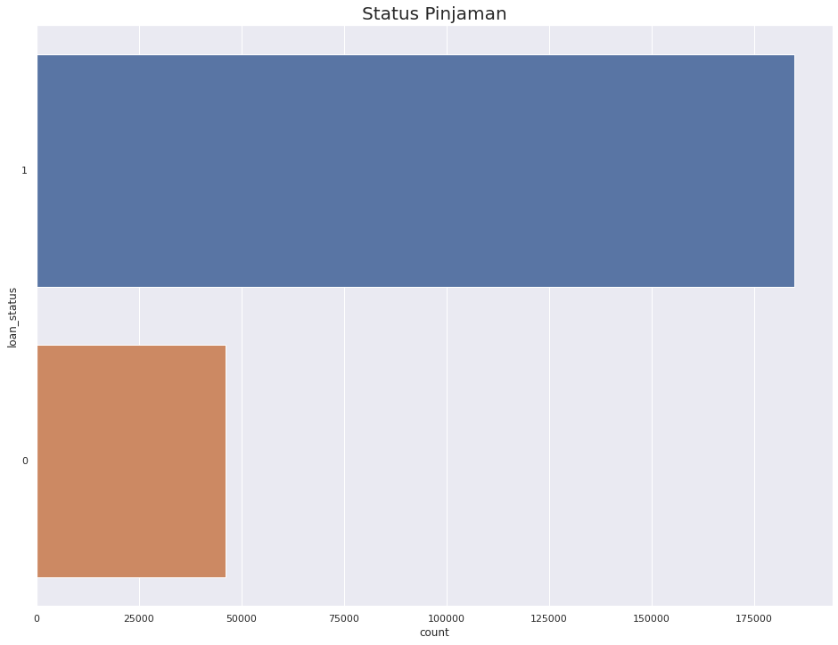
Status pinjaman (1/2)
Dapat dilihat bahwa data dengan jumlah orang yang berhasil membayar pinjamannya lebih banyak, hal ini dapat menyebabkan model machine learning nanti akan menjadi overfitting, sehingga diperlukan data sampling

Slide 7

Status Pinjaman (2/2)
Data sampling yang digunakan adalah SMOTE dimana data dengan jumlah data lebih sedikit akan dilakukan oversampling sehingga jumlah antar label data akan sama.

Slide 8
Mengolah Data
Pengolahan data diperlukan dengan tujuan membuat model machine learning dapat melakukan pendeteksian dengan benar. Hal yang dilakukan dalam mengolah data adalah :
Menentukan kolom yang akan digunakan
Mengisi nilai yang kosong (Null) pada kolom yang digunakan
Melakukan normalisasi data, dimana setiap kolom dengan tipe data numeric akan di ubah nilainya agar setiap kolom tidak memiliki perbedaan nilai yang jauh
Melakukan one-hot encoding pada kolom dengan tipe data object

Slide 9
Model machine learning
Karena model machine learning akan melakukan klasifikasi, maka model yang digunakan adalah supervised learning logistic regression.
Data akan dibagi menjadi 2 tipe, yaitu label (kolom yang akan dideteksi) dan train (kolom yang menentukan nilai label). Lalu dibagi dua lagi menjadi data latih dan data testing

Slide 10
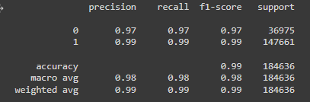
Pengujian model (1/2)
Hasil pengujian model menggunakan data latih dapat dibilang baik karena memiliki nilai matriks yang mendekati 100%

Slide 11
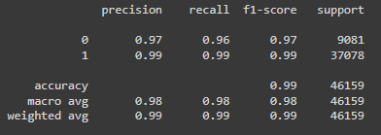
Pengujian model (2/2)
Hasil pengujian model menggunakan data test dapat dibilang baik juga karena memiliki nilai matriks yang mendekati 100%

Slide 12
Kesimpulan
Permasalahan yang dialami oleh perusahaan dapat diatasi dengan model machine learning yang telah dibuat, hal ini dikarenakan model memiliki nilai akurasi dan presisi mendekati 100% sehingga diharapkan setelah model di deploy matrik bisnis yang ditentukan dapat meningkat

Slide 13
Terima kasih
Terdapat kritik dan saran?
Hubungi saya melalui akun linkedin saya pada link berikut :
https://www.linkedin.com/in/raffel-ravionaldo/

